Slide 1
Proyecto PHP: “Escuela”
Santiago Corradi, Lucas Luitta, Martin Calvo, Gianluca Vespe, Mauro Ayala, Alan Zelada, Alejandro Mansilla

Slide 2
Introducción
Como consigna realizamos un programa de tipo PHP, HTML5 y CSS3 que pueda procesar todas las calificaciones de los estudiantes de 7° Año, el cual calcule un promedio general por estudiante y por curso, que permita al ingresar el apellido de dicho alumno, mostrar por pantalla su información. También se requiere que al ingresar un curso, que me informe promedio más alto junto al nombre del estudiante.
Este programa está conectado a una base de datos MySql (“school.sql”), que permite que todos los datos ingresados de cada alumno sean guardados y pueden reemplazarse, mostrarse y eliminarse. En las siguientes diapositivas, adjunto diagrama de flujo y diagrama de clases del programa.

Slide 3
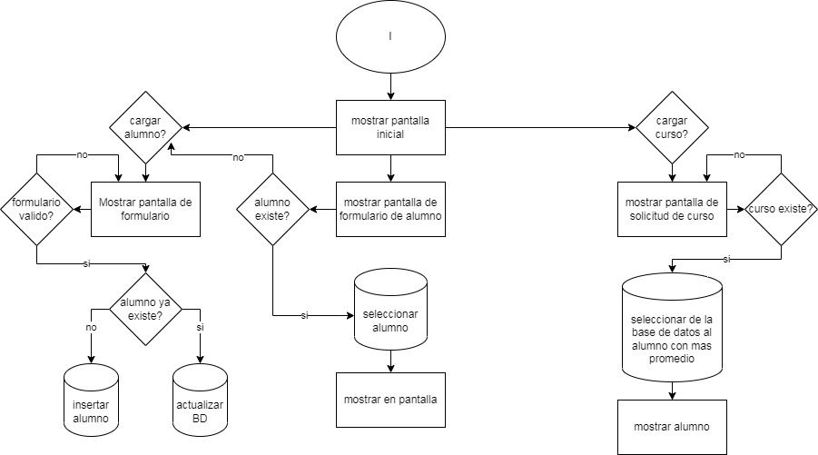
Diagrama de Flujo - Escuela

Slide 4
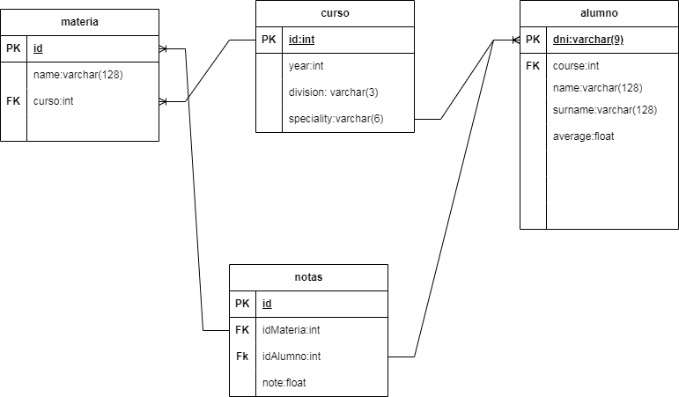
Diagrama de Clases - Escuela

Slide 5
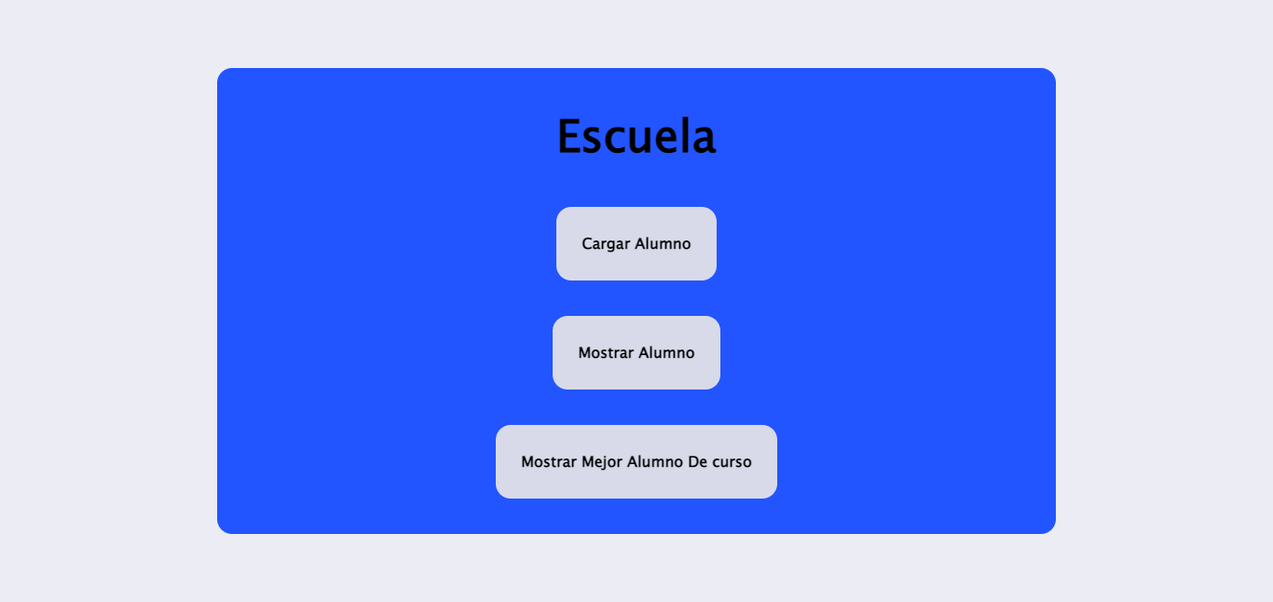
Primera parte: Index | Página principal
Para comenzar, realizamos la página principal (“index.php”) de este sitio tiene como opciones cargar alumnos a la base de datos de la escuela, mostrar alumnos desde la base de datos y mostrar el mejor alumno de un curso seleccionado.

Slide 6
Segunda parte: Cargar Alumno
El archivo FormularioCargarAlumno.php nos mostrará por pantalla un formulario en el cual podremos ingresar nombre, apellido, DNI, curso e imagen del alumno 4x4. Este archivo fue realizado con un formulario (“form”) el cual actualiza los datos introducidos en la base de datos a través de herramientas MySql.
En caso de que haya un error en la introducción de los datos este volverá a repetirse para la correcta introducción de los datos.
Si el alumno ya existiese, lo que haría el programa es actualizar la base de datos de forma instantánea, y el alumno, junto con sus datos, no se duplicarán.

Slide 7
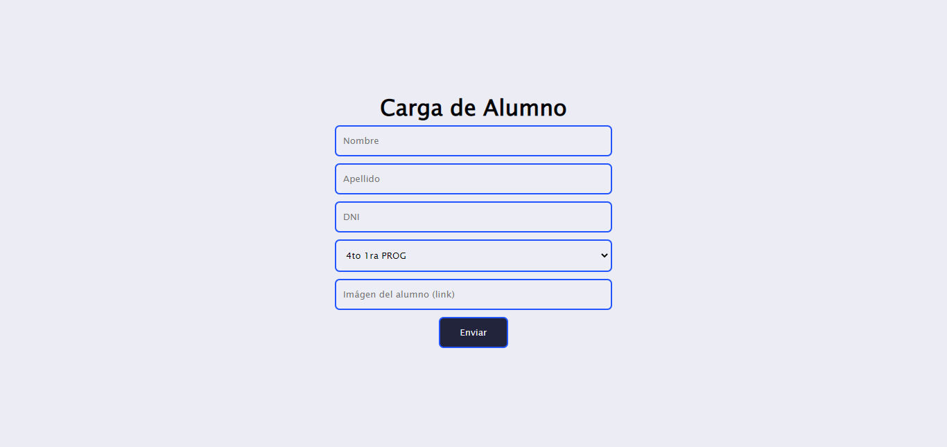

Slide 8
Tercera Parte: Mostrar Alumno
En esta sección de la página, el archivo FormularioMostrarAlumno.php tiene como función seleccionar un alumno de la base de datos a través del formulario que se muestra en pantalla y mostrar toda su información.
Cuando se selecciona un alumno utilizando su número de DNI como, se comprueba si este existe en la base de datos. En caso de que no exista, se redirige al usuario a la página de cargar alumno. En caso de que si exista, se muestran en pantalla los datos correspondientes.

Slide 9
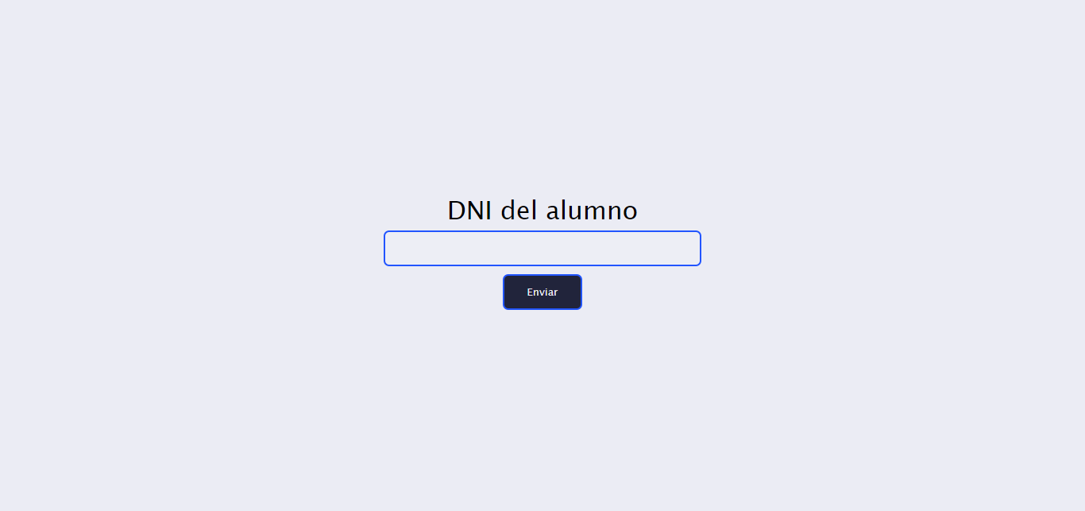

Slide 10
Cuarta Parte: Mostrar Mejor Alumno
Al entrar a esta página se muestra un formulario de selección de cursos. Al seleccionar uno de los cursos, se mostrará en pantalla toda la información correspondiente al mejor alumno, incluyendo el promedio general y el de cada materia.

Slide 11
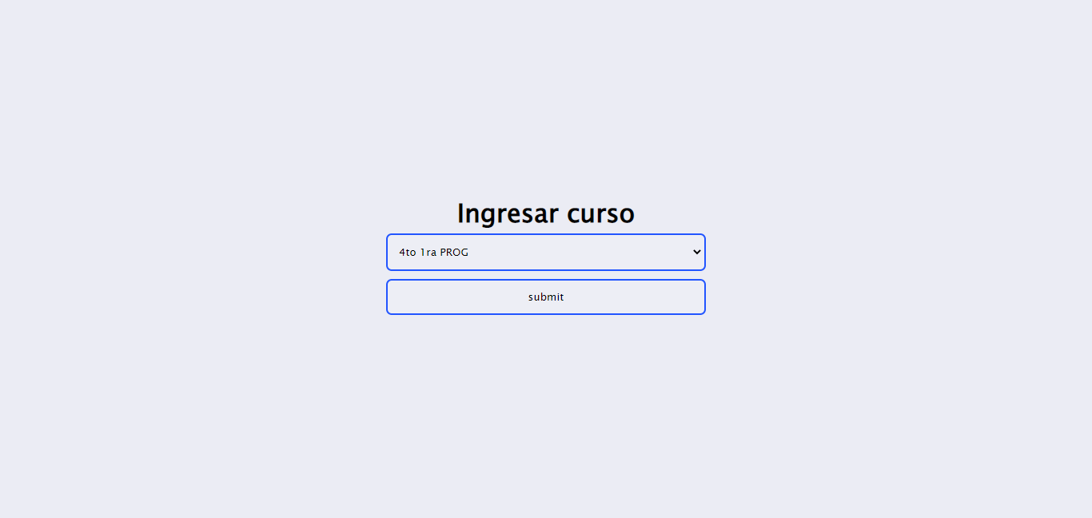

Slide 12
